Slide 1
实习总结
estellewang

Slide 2
目录
自我介绍
实习工作
项目介绍
技术&架构
知识传播

Slide 3
自我介绍
姓名：王丽果
工作：运营研发
实习时间：2017年7月-2017年8月
所在部门：SNG社交网络事业群/即通平台部/公共平台中心/视频云web开发组
学校：重庆师范大学
家乡：四川
性格&能力：自我学习能力强，勤奋好学，工作努力

Slide 4
实习工作
腾讯云运营系统日常需求web后台的开发工作
运营系统日常web后台功能的开发
**自定义客户管理系统的所有web后台的工作
独立负责自定义客户管理系统的所有web后台的开发工作，以及与产品的对接，前端的交互，后台的联调工作
分享
组内每周的分享以及km上开发中问题解决的分享
Notes:
1）一些系统日常使用过程中的bug的修复，功能的完善，以及新增的功能的实现
1）独立负责自定义客户管理系统的所有web后台的开发工作
2）与产品对接需求，在开发过程中，遇到产品没考虑到的不完善的需求，以及有问题的逻辑的一些交流
3）与后台的一些接口的对调，数据表的完善的对接
4）与前端页面交互的对接
组内每周二的分享
在km上分享日常开发过程中的经验以及总结

Slide 5
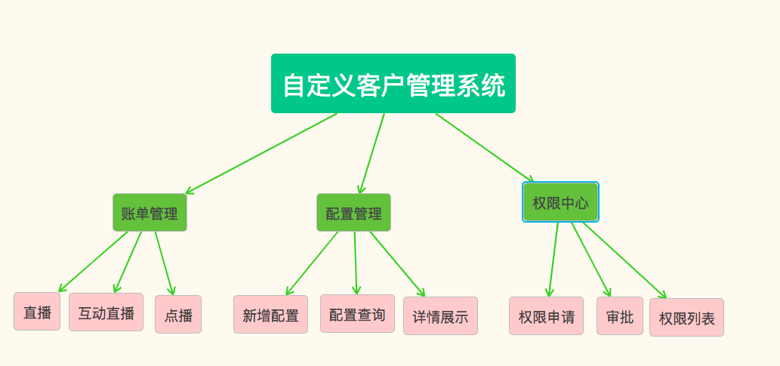
自定义客户管理系统整体架构

Slide 6
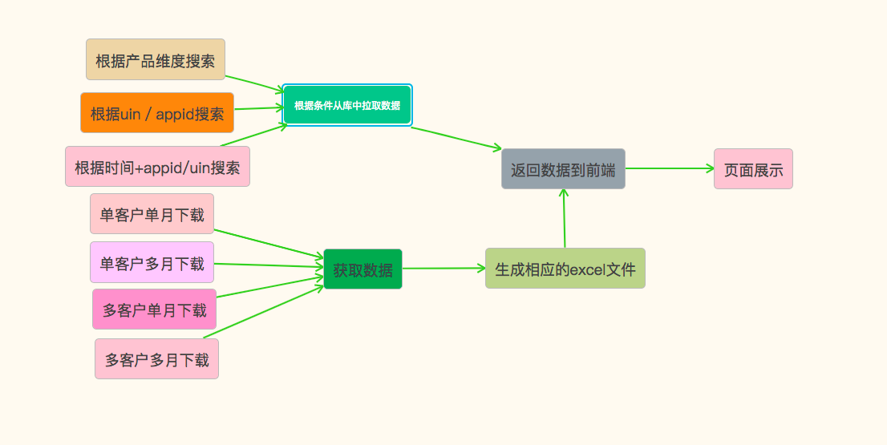
账单管理架构设计

Slide 7
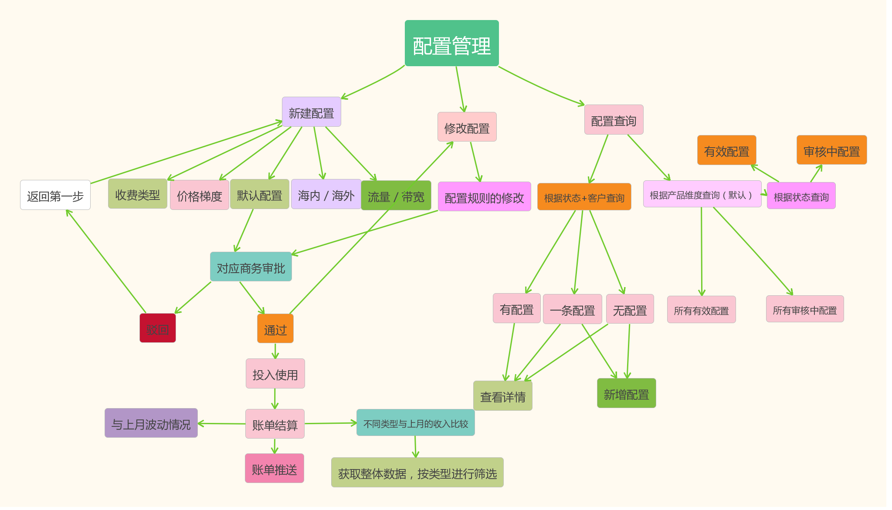
配置管理架构设计

Slide 8
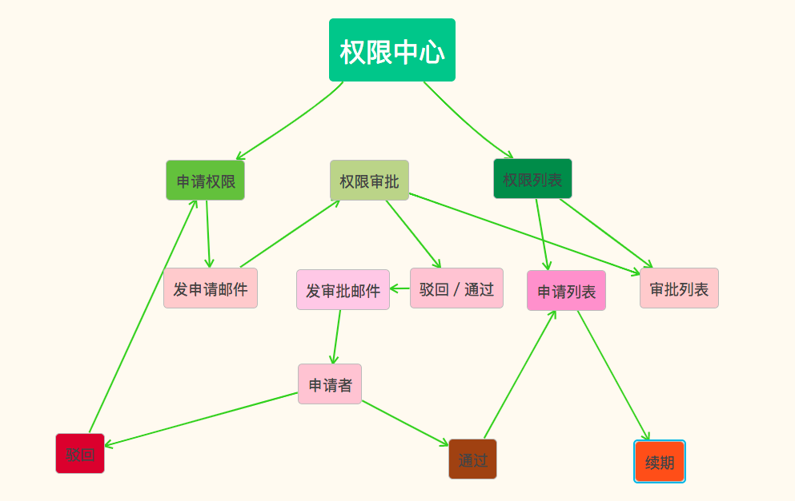
权限中心架构设计

Slide 9
发现问题&解决方案
第一是根据uin查询客户名字和appid,查询慢，有延时的问题
Excel不能支持客户账单多月下载
云机房调自研机房接口不通问题
Notes:
1.在我目前开发的系统中，由于每次都要根据一个appid去查询uin，然后再根据uin去查询该客户的名字，使的查询非常缓慢，解决方案：分产品维度建立新表，写了一个脚本为账单表增加了一个字段name，就减少了每条记录都要查一下name的情况，减少了时间复杂度，从而优化了程序
2.根据实际调试程序发现，下载超时主要是nginx超时，查出所有账单后，要分别循环每一条去查询对应的客户名字和收费类型，即还要单独查两次，具体解决方案，为账单的表加上name和type_name这两个字段，方可解决下载nginx超时问题
3.云机房和自研机房的网络策略上是不通的，但是我开发过程中遇到云机房上要调用自研机房的接口，于是要先通过vidc打通网络，然后才能实现接口的调用

Slide 10
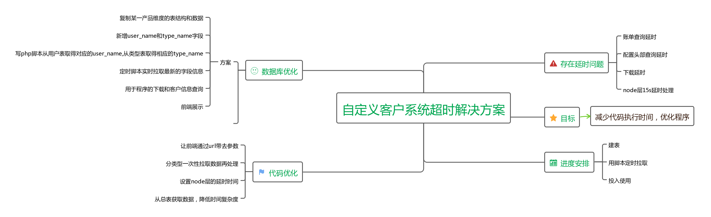
自定义客户管理系统中的超时解决方案

Slide 11
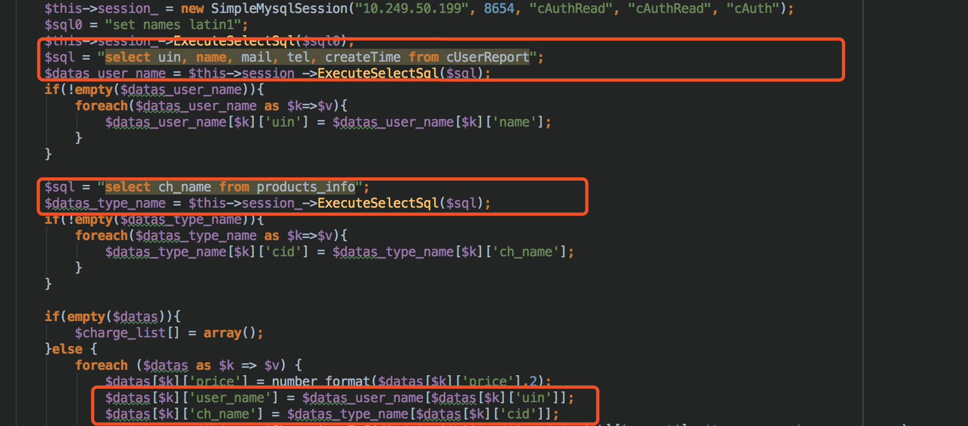
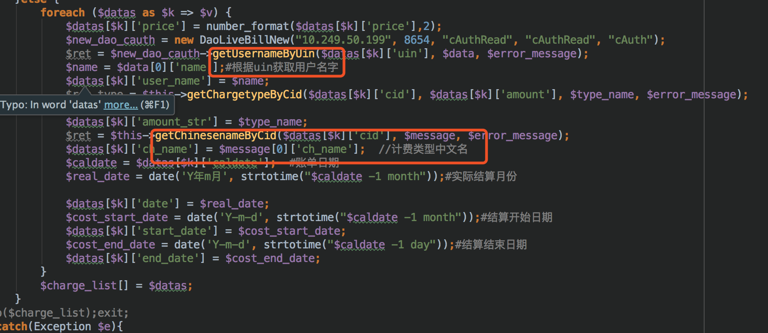
效果对比
改动💰每一条语句都要循环，现在只用一次从表中获得数据

Slide 12
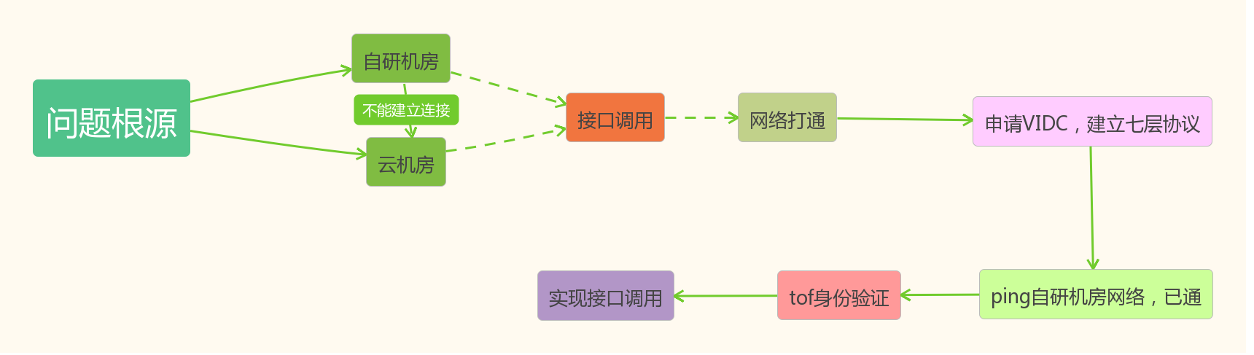
云机房与自研机房网络不通解决方案

Slide 13
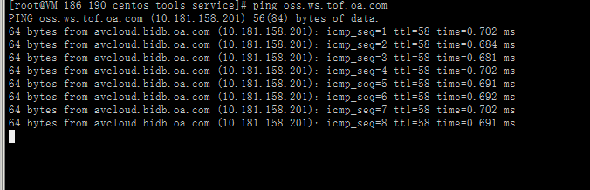
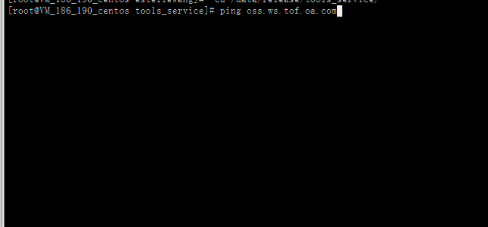
效果对比

Slide 14
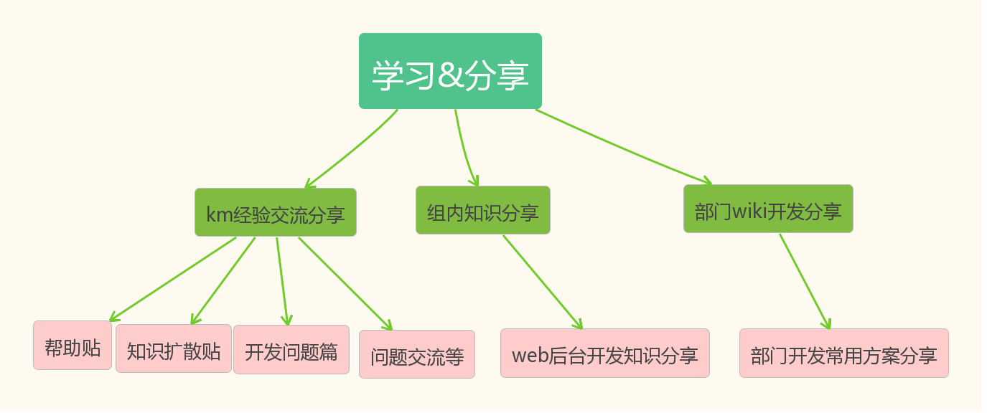
知识传播
Notes:
centos7+appache+python+django+wsgi的搭建
phpexcel的使用
python的进程与线程
Oa登陆
Vidc申请流程
curl的使用
云机房与自研机房调用接口发邮件
新表解决根据uin 和appid直接查询客户名字

Slide 15
Q&A
*
您还想了解的细节？？

Slide 16
谢谢欣赏
Notes:
产品维度表的新建
1.在bill_test数据库中新建数据表live_bill_test；
create table live_bill_test like bill_test.live_bill;
2.把live_bill的数据复制到live_bill_test中，insert live_bill_test select * from bill_test.live_bill; live_bill_test完全复制了live_bill的表类型和结构，并且获得了live_bill的数据
3.然后为新建的live_bill_test增加一个name的字段：alter table live_bill_test add name varchar(200) DEFAULT NULL COMMENT '用户名';
Excel超时问题
下载单个用户当月和多月的账单都能成功下载，但是不能下载多用户单个月和多用户多月账单的下载。在调试过程中发现，拉去数据后能得到全部数据，然后每条数据对应的用户表的客户名和类型表的类型名，在循环过程中出现nginx超时，即数据没有完全得到，就已经停止运行程序，所以导致前端页面下载的时候一直报服务器错误，所以要解决因查询带来的问题，所以要给账单表增加用户名和类型名两个字段，使其能一次查询到所有要展示的数据。解决nginx超时问题，也解决了之前系统中不能做的多月订单下载功能。

